Slide 1
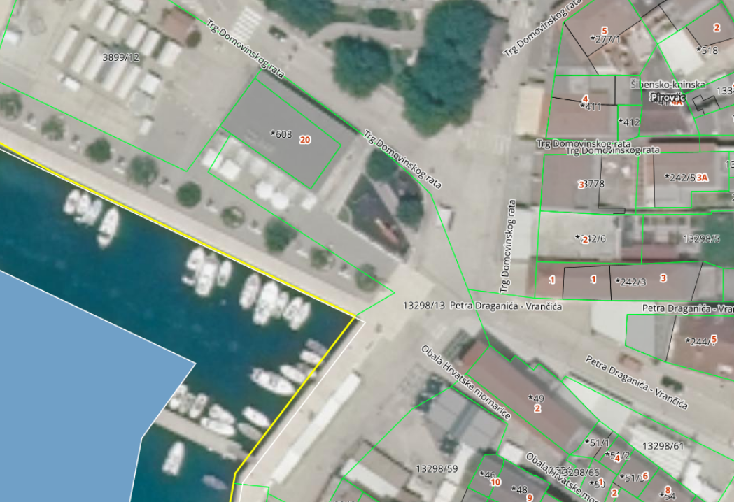
PLAN NAMJENE JAVNIH POVRŠINA
JAVNI NATJEČAJ ZA DAVANJE U ZAKUP JAVNIH POVRŠINA U SEZONAMA 2026., 2027. I 2028.
D1 – DJEČJI AUTIĆI
A1
A2
A3
ŠV1
A4
A5
P1
 |  |  |  | Broj
Sredstvo i mikrolokacija |  |  | Rok | sredstava
POKRETNI APARATI | A1 | - na dijelu k.č 13298/1 | 3 | 1
 | A2 |  | 3 | 1
 | A3 |  | 3 | 1
 | A4 |  | 3 | 1
 | A5 | - na dijelu k.č 13298/13 | 3 | 1
ŠTAND VLASTITI | ŠV | - na dijelu k.č 13298/1 | 3 | 1
SAMOSTOJEĆI PANO | P1 | - na dijelu k.č 13298/1 | 3 | 1

